Slide 1

Physikalische Simulation starrer Körper

Slide 2
Beispiele für Physikalische Simulation
Thermodynamik
Optik
Mechanik
[1]
[2]
[3]
Wärmelehre befasst sich mit Wärmeenergie.
Dampfmaschinen
Lehre vom Licht
Brillen (Linsen)
Newtonsche Mechanik
Bewegung von Körpern

Slide 3
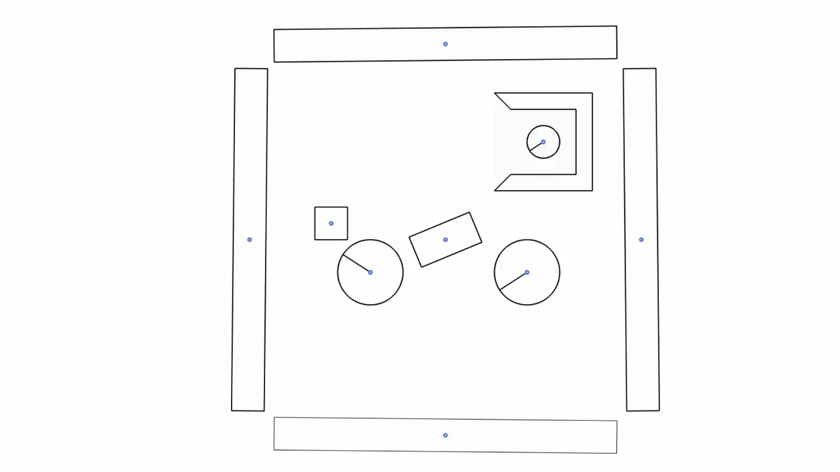

Slide 4
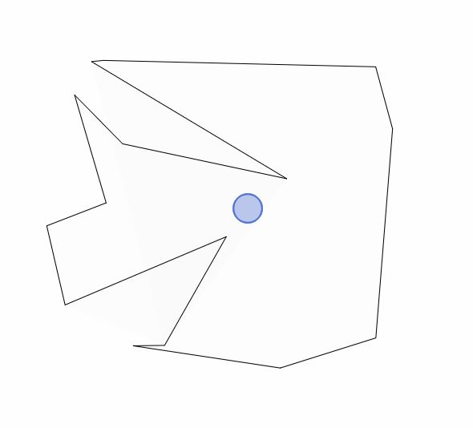
Starrer Körper
Modellvorstellung
Nicht verformbar
Translatorische Bewegung
Rotationsbewegung

Slide 5
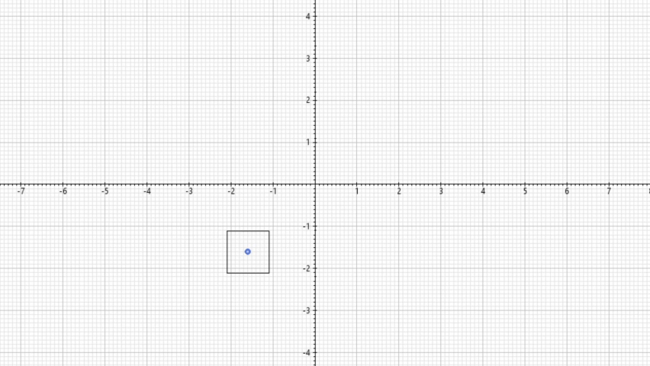
Translation - Geschwindigkeit

Slide 6
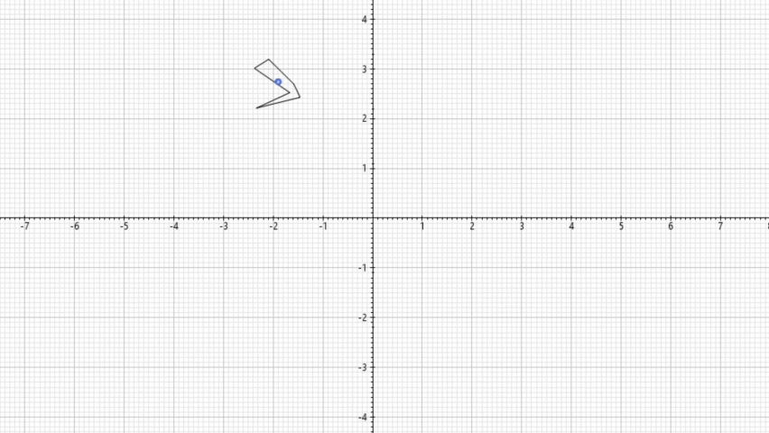
Translation Geschwindigkeit

Slide 7
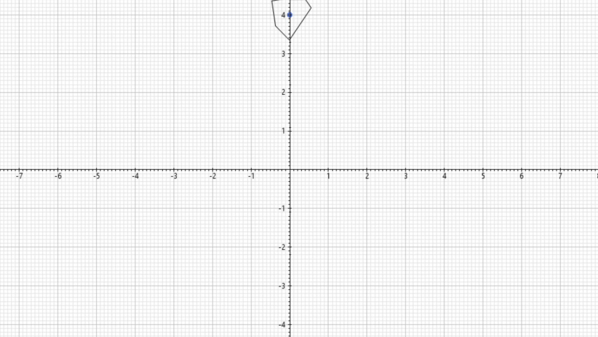
Translation Beschleunigung

Slide 8
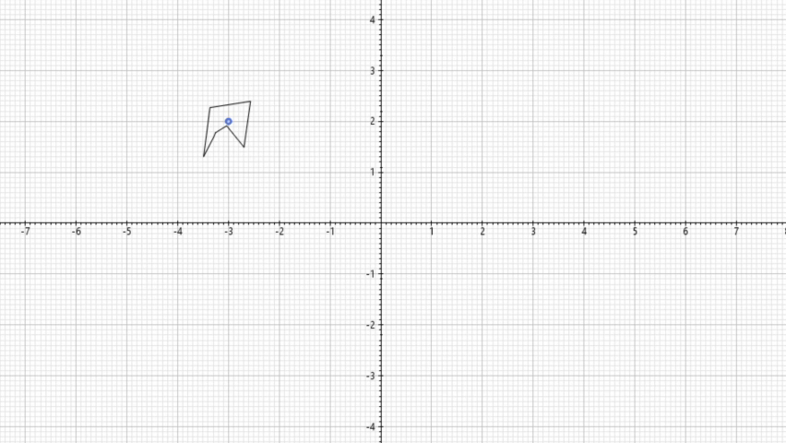
Translation - Beschleunigung

Slide 9
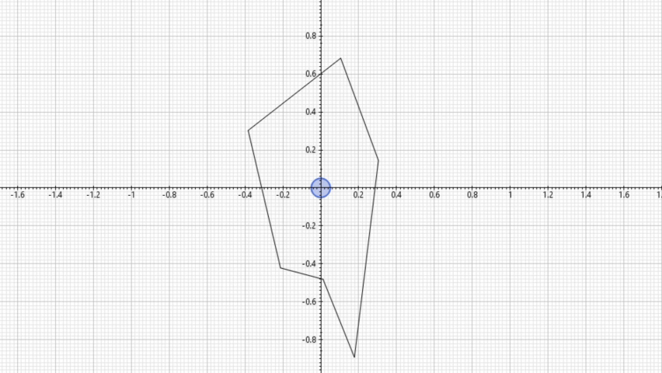
Rotation - Geschwindigkeit

Slide 10
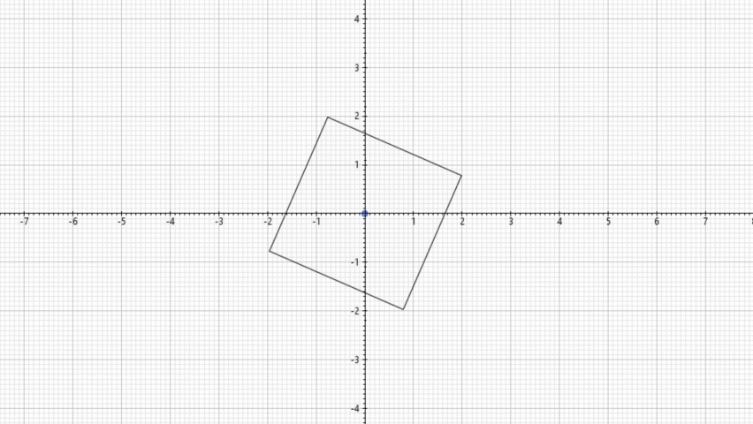
Rotation Geschwindigkeit

Slide 11
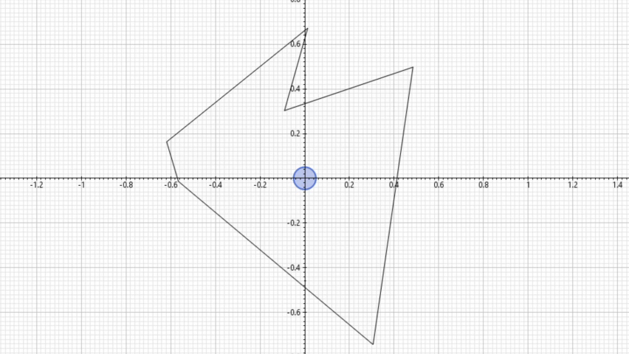
Rotation - Beschleunigung

Slide 12
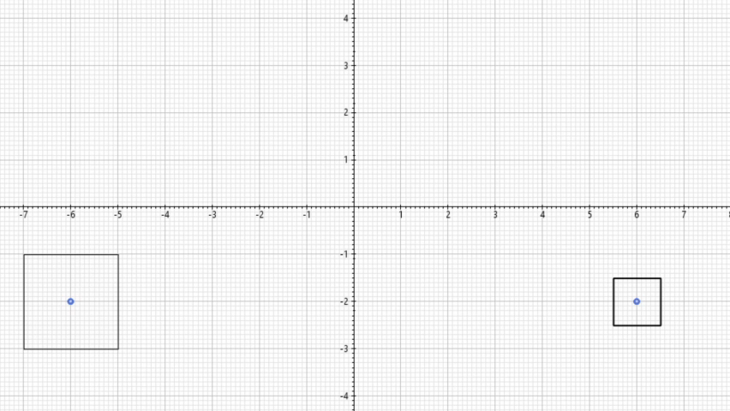
Kombination von Translation und Rotation

Slide 13
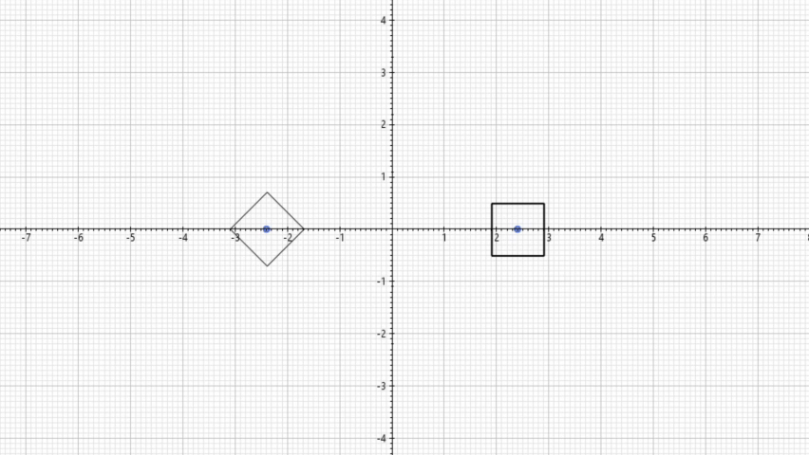
Stoß

Slide 14
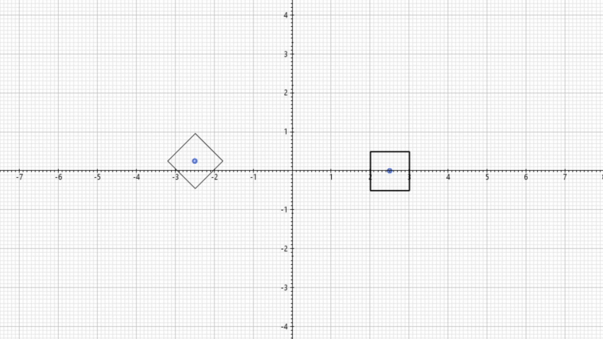
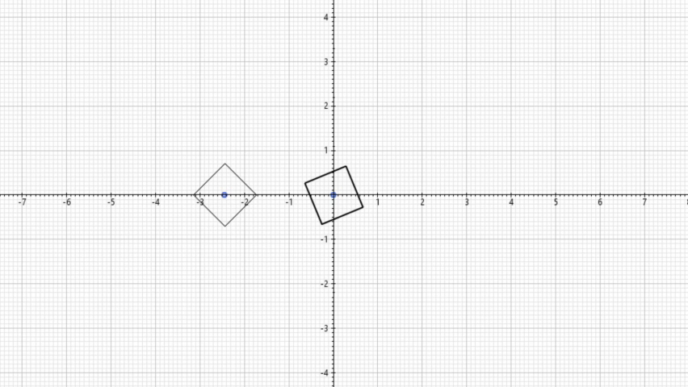
Stoß

Slide 15
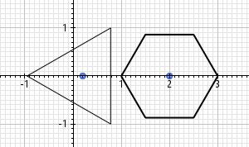
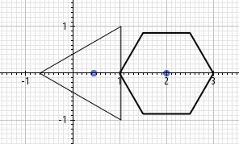
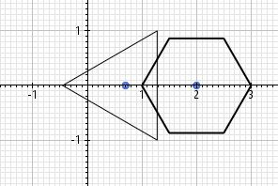
Stoßerkennung

Slide 16
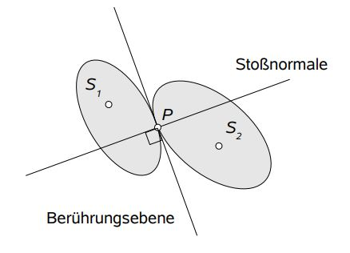
Stoßkoordinatensystem

Slide 17
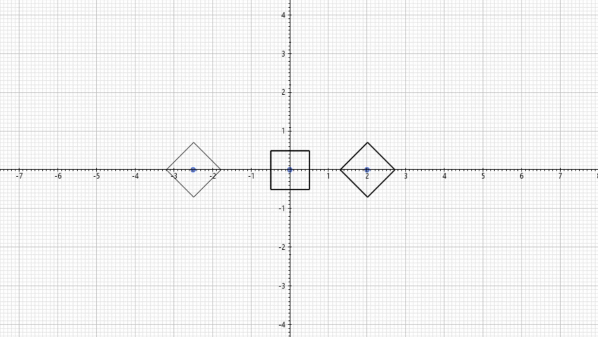
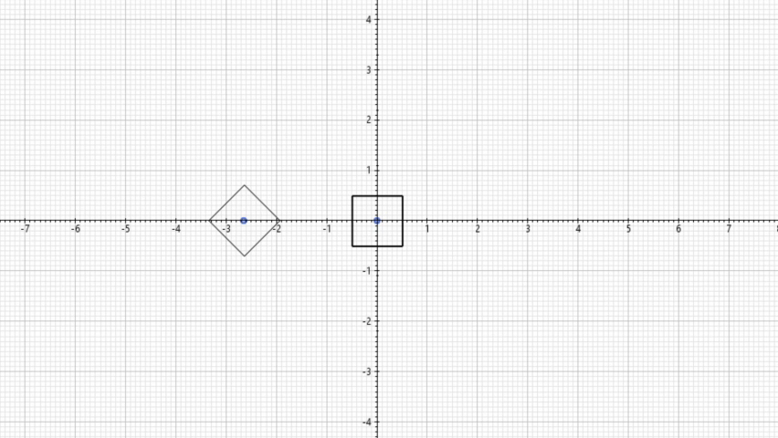
Vollelastischer Stoß

Slide 18
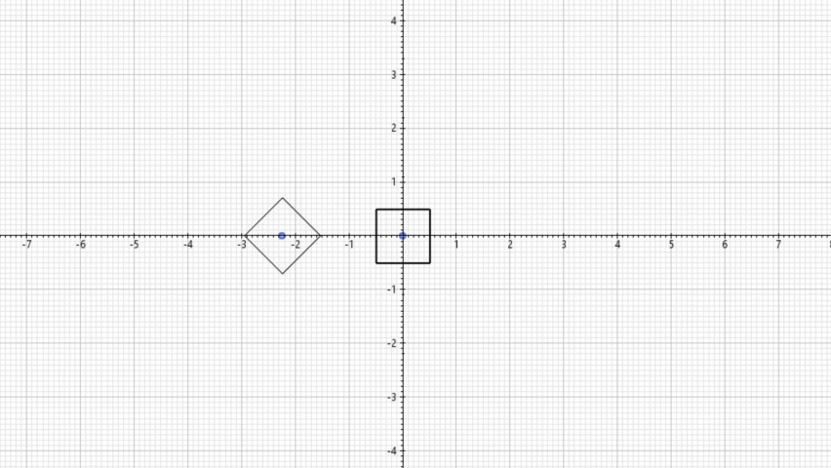
Realer Stoß

Slide 19

Vollständig inelastischer Stoß

Slide 20
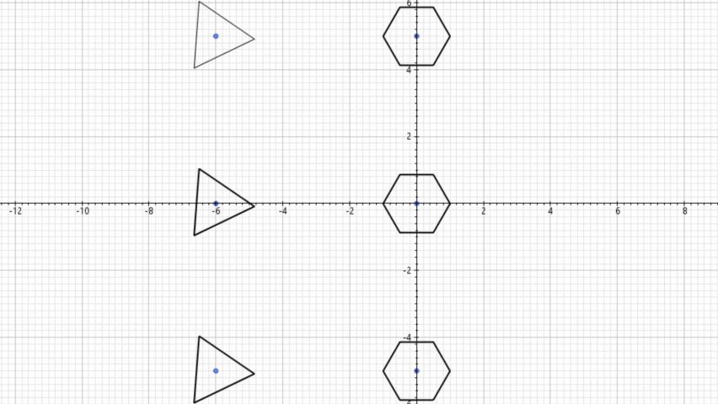
Stoß mit verschiedenen Massen

Slide 21
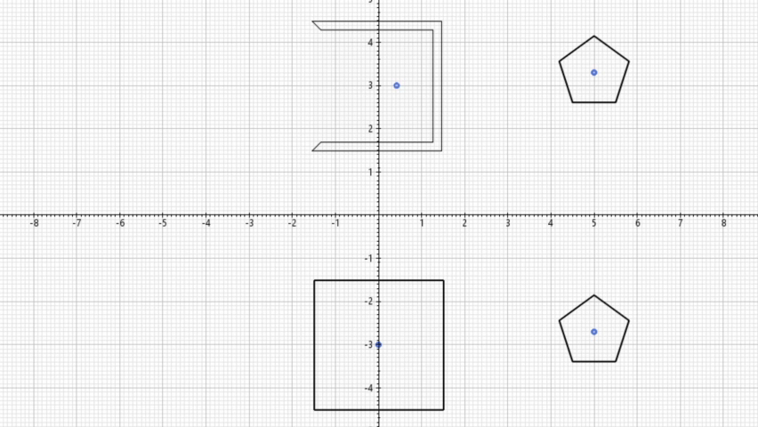
Trägheitsmoment

Slide 22
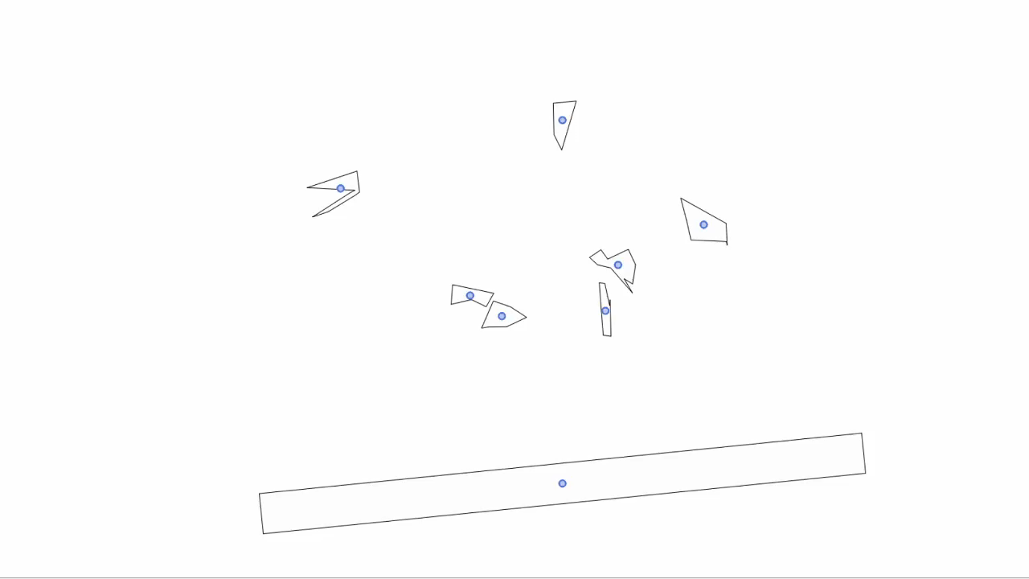
Random Form Video

Slide 23
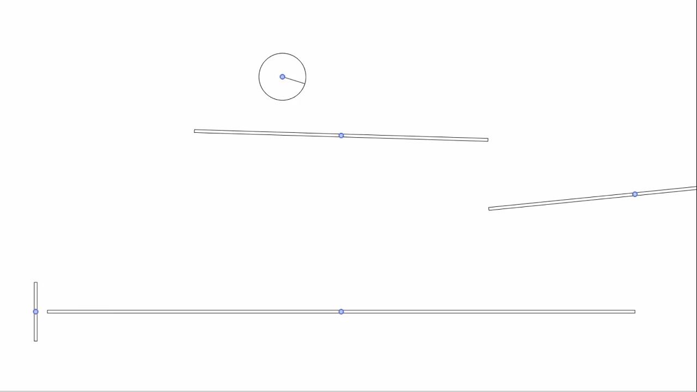
Rollen
Um Achse drehen
Legt Strecke zurück

Slide 24
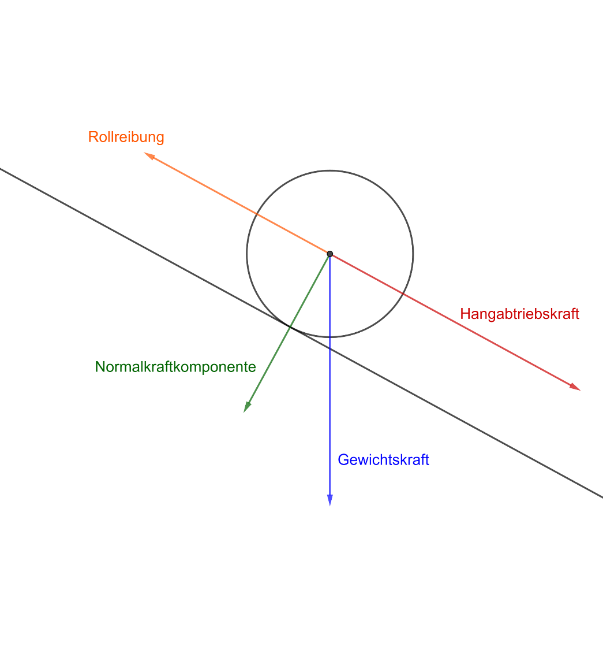

Slide 25
Um Achse drehen
Legt Strecke zurück

Slide 26
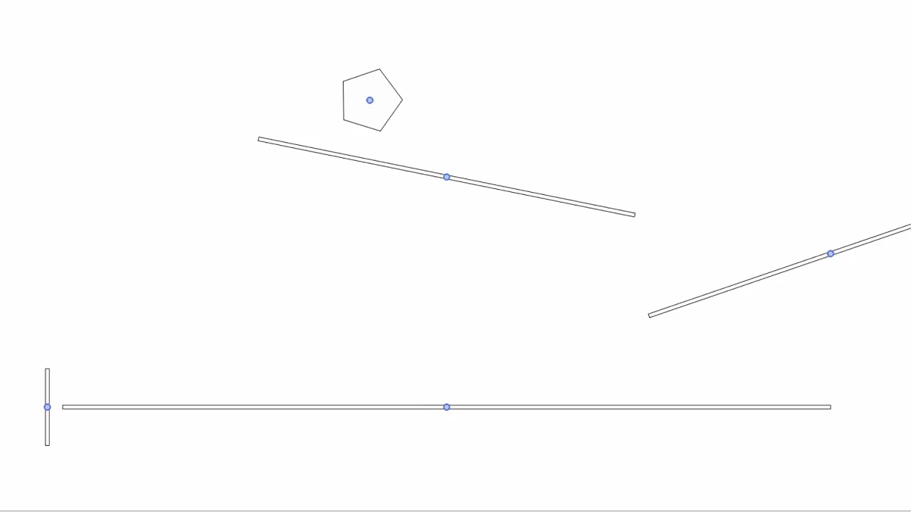
Trockene Reibung

Slide 27
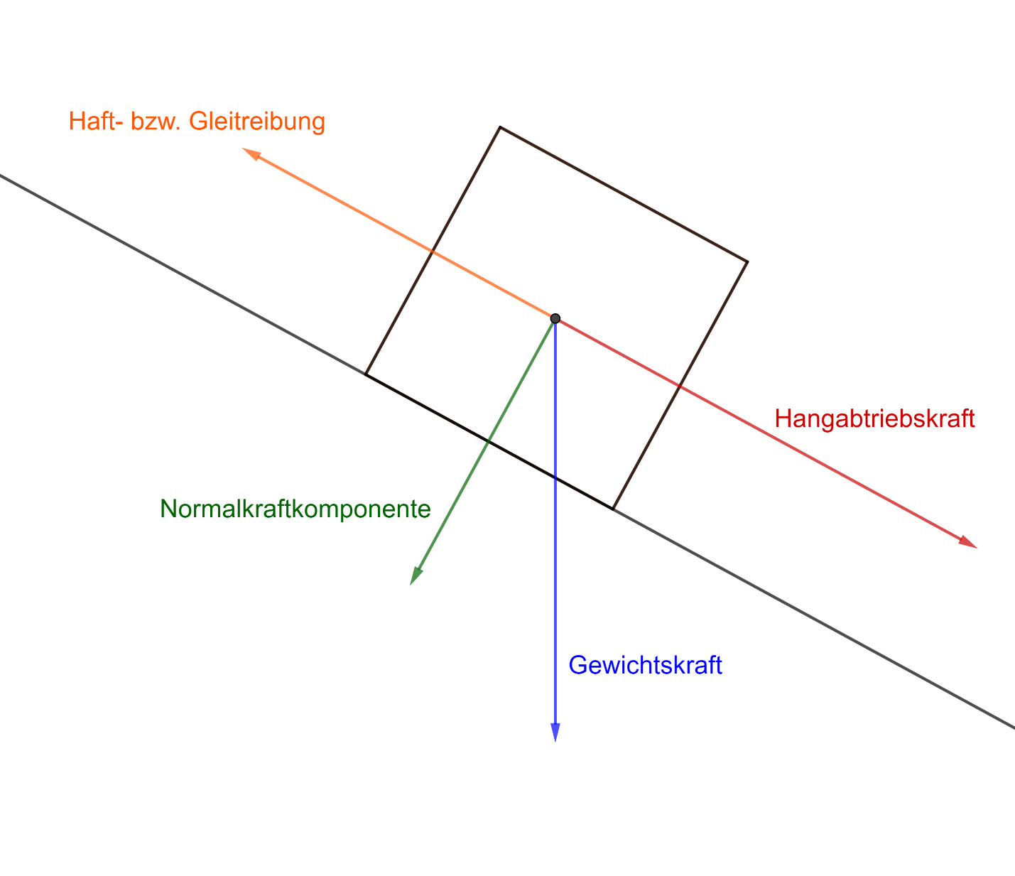

Slide 29
Videospiele im Physolator
Interaktiv
Funktionieren nativ innerhalb des Physolators
Nutzen verschiedene Elemente des Physolators wie Quadrate, Kreise oder Dreiecke
Folgen im Physolator festgelegten Physikregeln wie Schwerkraft, Reibung etc.
Spielelogik und UI werden in einer eigenen Datei festgelegt und können vorgegebene Physolatoreinstellungen bei Bedarf überschreiben
Verschiedene Arten von Spielen möglich:
Brick Breaker
Angry Birds
Pong
Und noch viele Weitere

Slide 30
Pong
Bekannter Spieleklassiker
Zwei Spieler treten gegeneinander an
Jeder Spieler hat eine steuerbare Barriere
Eine Kugel wird von einem Spieler zum Anderen geschossen
Mit Hilfe der Barriere muss man die Kugel abfangen, damit sie zurückbefördert wird
Einen Punkt erhält man wenn die Kugel an der Barriere des Rivalen vorbeibefördern kann

Slide 31
Pong: Unsere Version
Man spielt das Projektil gegen eine Wand (Singleplayer)
Je öfter man das Projektil zurückspielen kann, desto mehr Punkte erhält man
Physik-Variablen sind so angepasst, dass das Projektil nicht an Energie „verliert“ und man so theoretisch unendlich lange spielen kann

Slide 32
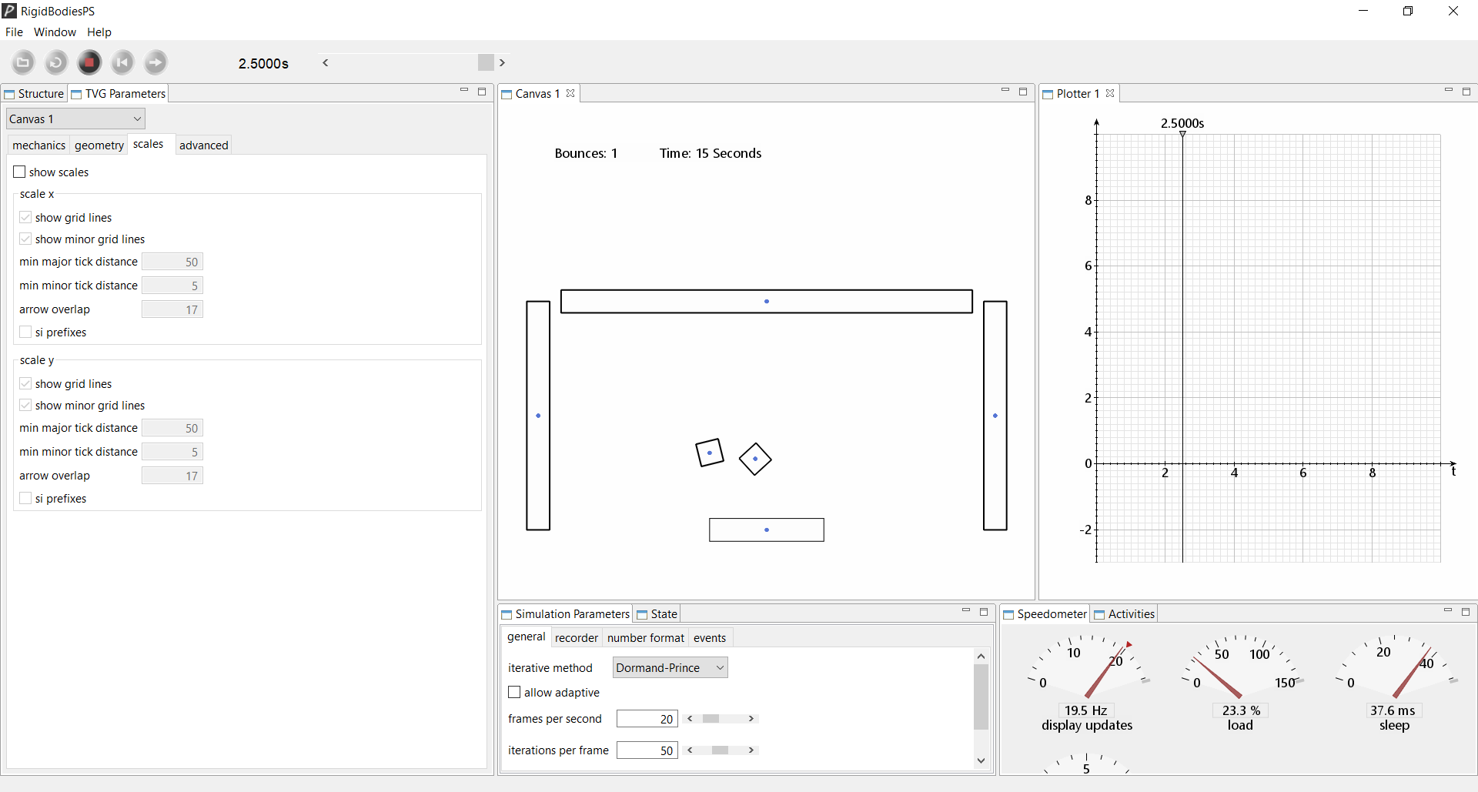
Pong

Slide 33
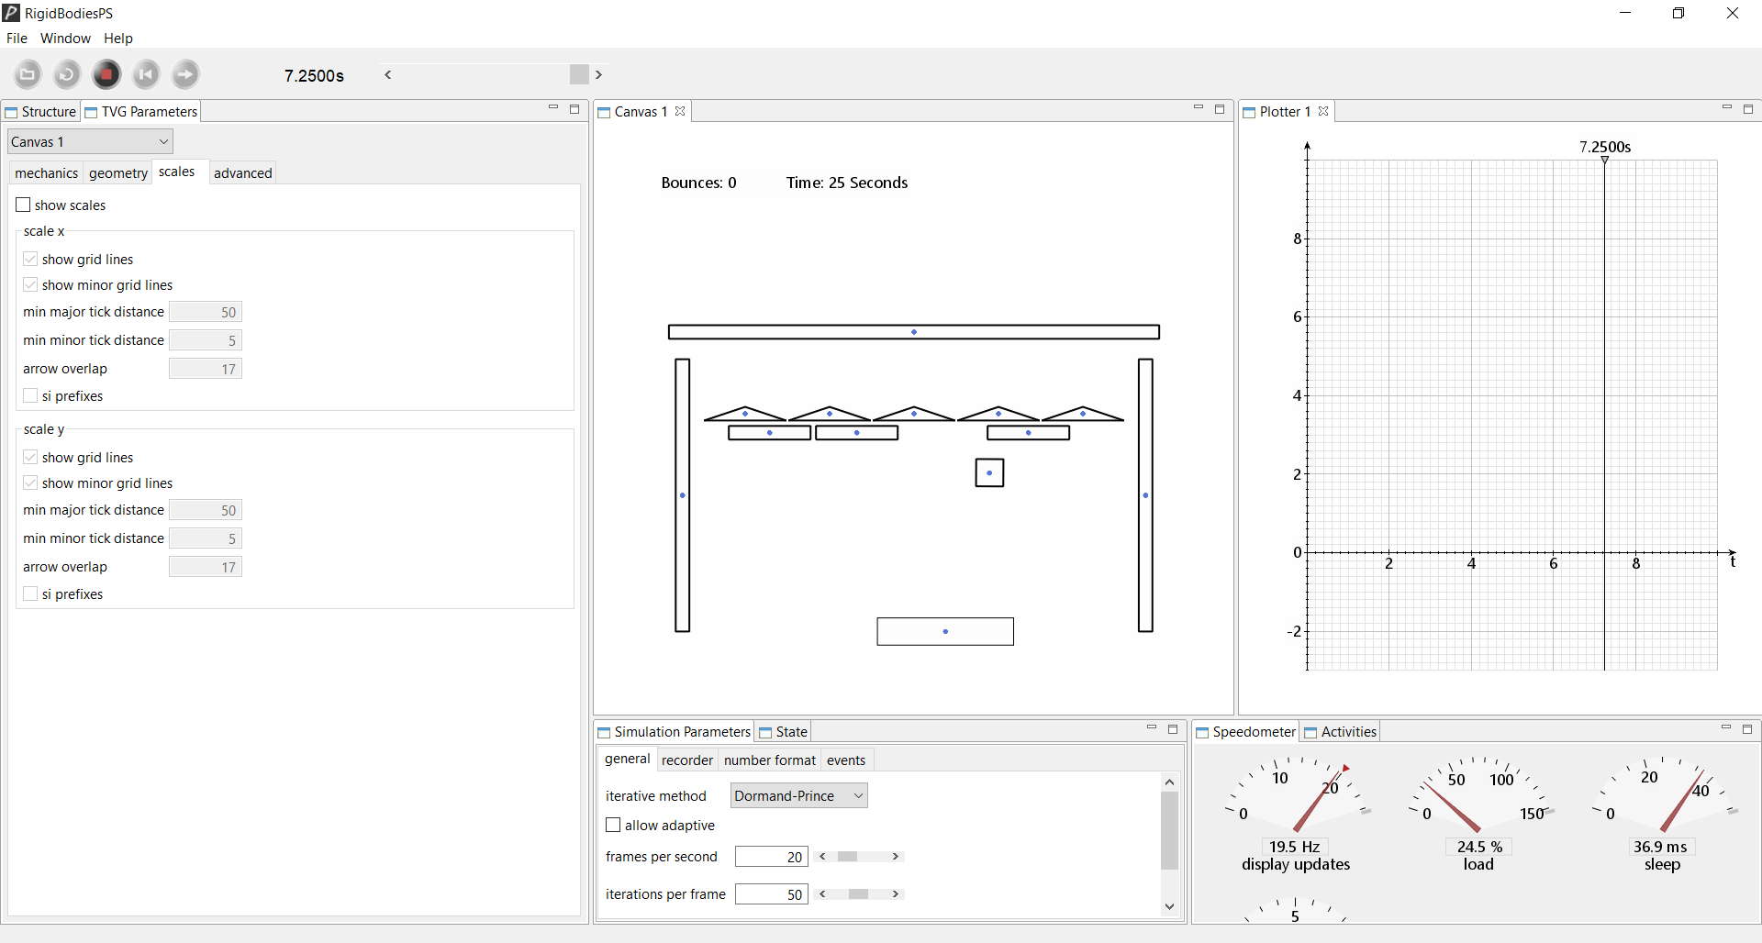
Brick Breaker

Slide 34
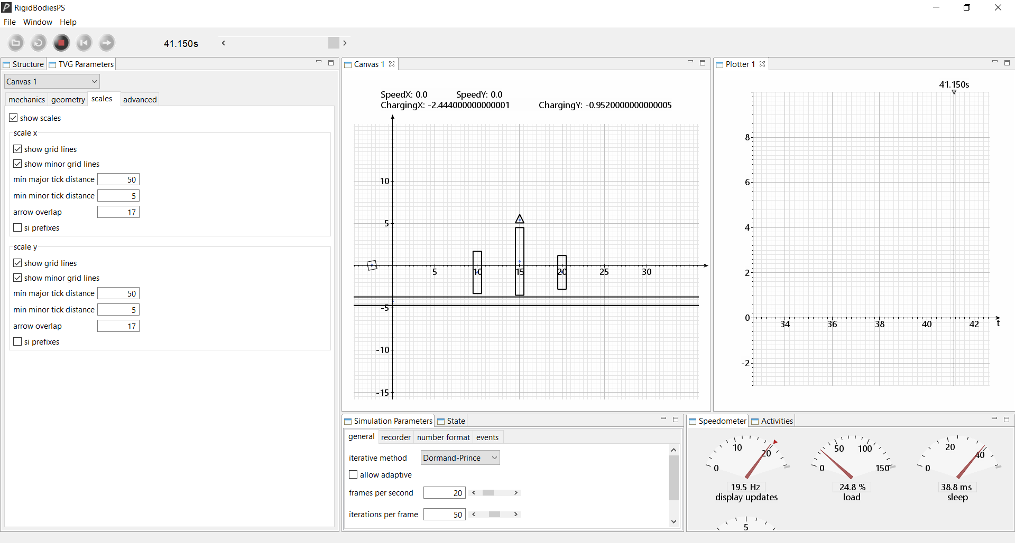
Angry Birds

Slide 35
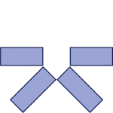
Mehrfachstöße
[4]

Slide 36
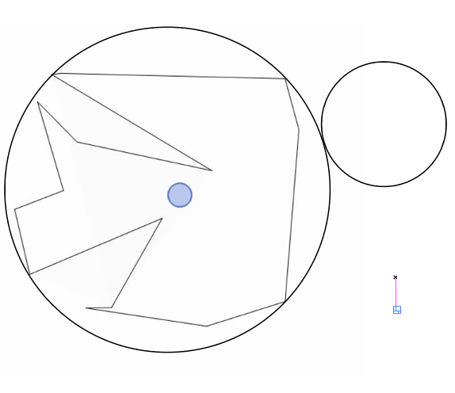
Performance
Schnitt zwischen Kreisen kann schneller berechnet werden als bei beliebigen Formen
Weitere Algorithmen zur Performance- verbesserung

Slide 37
Quellen und Verweise
[1] https://phet.colorado.edu/de/simulation/legacy/gas-properties
[2] https://www.leifiphysik.de/optik/optische-linsen/versuche/sammellinse-simulation
[3] https://www.myphysicslab.com/engine2D/contact-en.html
[4] https://sentin.ai/diese-11-arten-von-schweissnaehten-sollte-man-kennen/
Alle Screenshots und Videos aufgenommen aus der Physolator Anwendung von Dr. Prof. Eisenbiegler

Slide 38
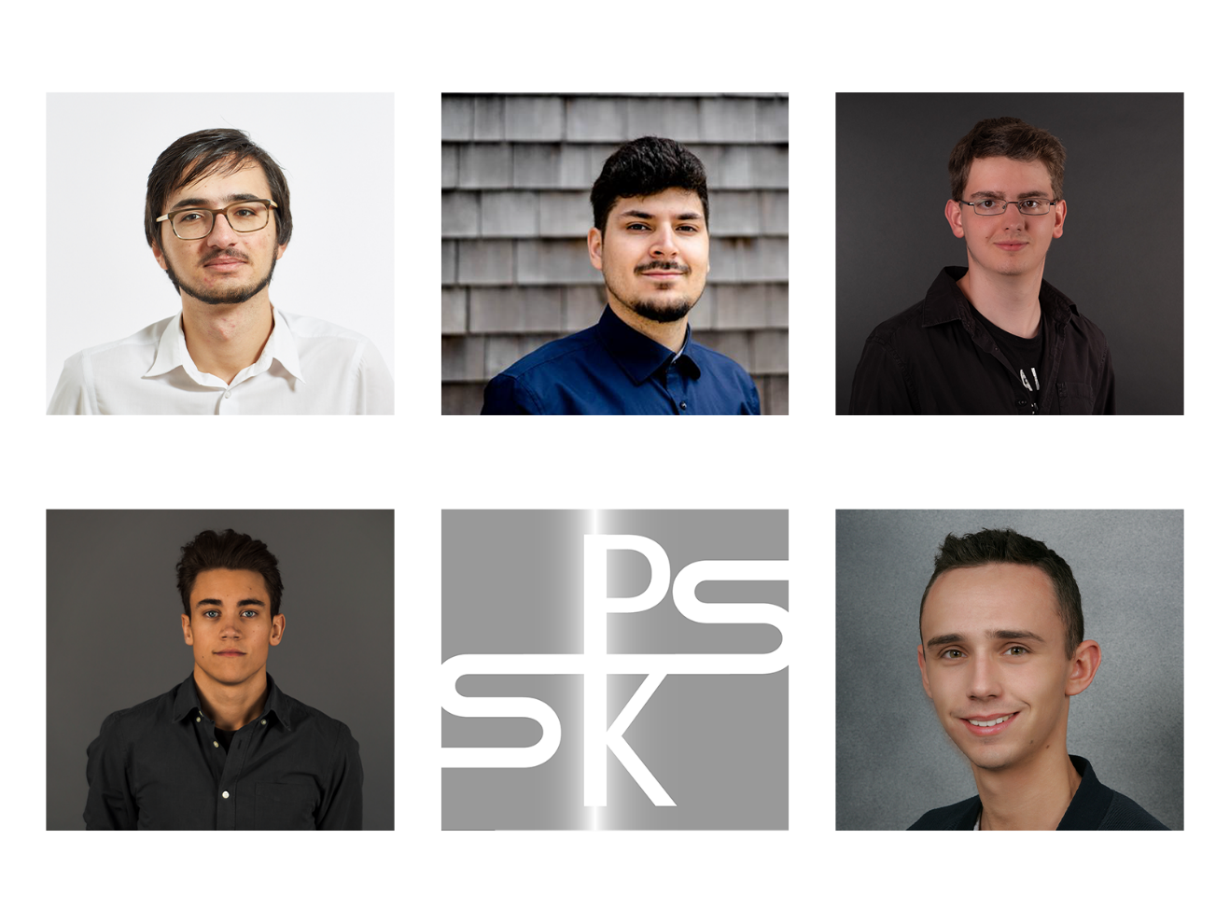
Haben Sie Fragen?
Eine Projektpräsentation von:
Daniel Wagner
Dimitrios Stüber
Lukas Brausch
Sebastian Hoffmann
Manuel Maringolo
Betreut von:
Prof. Dr. Eisenbiegler

